Slide 1
《数字信号处理实验》
学时/学分：16/1
实验项目数：4
先修课程：数字信号处理
开课单位：电子信息学院
开课学期：秋
课程类别：专业选修课程

Slide 2
数字信号处理实验是数字信号处理理论课程的有效的补充部分，通过实验，使得学生了解数字信号处理的工程实现方法和流程，从而对数字信号处理理论有更深入的认识。
通过该实验课程的学习培养学生掌握以下能力：
（1）使用 Matlab 进行基本的数字信号与系统分析
（2）利用频域分析进行实际数字信号处理问题分析的能力，并能够使用 Matlab 实现相应算法
（3）数字滤波器的设计及其在实际中的应用
（4）使用数字信号处理对实际信号进行处理的实践能力

Slide 3
实验课时间：
第十七周-第十八周，周五、周六，下午2:00, 线上，腾讯会议83984133929。
实验平台：MATLAB仿真软件，学生自备计算机
实验内容：
第一部分 数字信号与系统的时域分析方法（共 4 学时）
第二部分 基于FFT的频域分析（共 4 学时）
第三部分 IIR滤波器设计与应用（共 4 学时）
第四部分 FIR滤波器设计与应用（共 4 学时）

Slide 4
演示实验：系统响应
1. 实验目的
（1） 掌握求系统响应的方法。
（2） 掌握时域离散系统的时域特性。

Slide 5
2. 实验原理与方法
在时域中，描写系统特性的方法是差分方程和单位脉冲响应，在频域可以用系统函数描述系统特性。已知输入信号, 可以由差分方程、单位脉冲响应或系统函数求出系统对于该输入信号的响应，本实验仅在时域求解。
在计算机上适合用递推法求差分方程的解，最简单的方法是采用MATLAB语言的工具箱函数filter函数。也可以用MATLAB语言的工具箱函数conv函数计算输入信号和系统的单位脉冲响应的线性卷积，求出系统的响应。

Slide 6
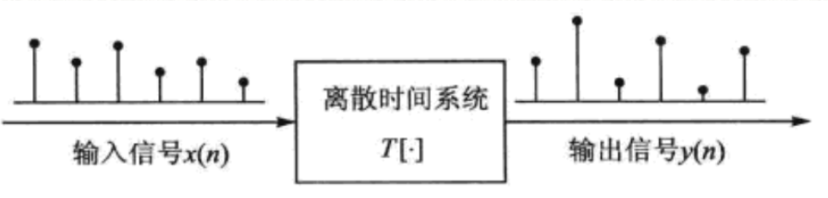
系统的时域特性：系统的线性时不变性质、因果性和稳定性。
系统的线性时不变特性：系统输入与输出关系不随时间变化而变化，或者说系统对输入信号的响应与加于系统的时间无关，则为时不变系统。
y(n-k) = T[x(n-k)]

Slide 7
系统的因果性：系统n时刻的输出，只取决于n时刻以及n时刻以前的输入序列，而与n时刻以后的输入无关。因果系统的单位冲激响应必然是因果序列。
线性时不变(LTI)系统是因果系统的冲要条件：
h(n)=0, n<0
实际系统一般都是因果系统。
对图像、已记录数据处理以及做平滑处理的系统不是因果系统。

Slide 8
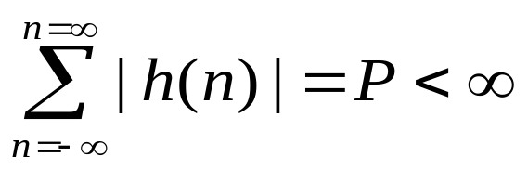
系统的稳定性：
1. 对任意有界的输入信号，系统都能得到有界的系统响应。
2.系统的单位脉冲响应满足绝对可和的条件。
系统的稳定性由其差分方程的系数决定。

Slide 9
实际中检查系统是否稳定，不可能检查系统对所有有界的输入信号，输出是否都是有界输出，或者检查系统的单位脉冲响应满足绝对可和的条件。
可行的方法：在系统的输入端加入单位阶跃序列，如果系统的输出趋近一个常数（包括零），就可以断定系统是稳定的。
系统的稳态输出：指当n→∞时系统的输出。如果系统稳定，信号加入系统后，系统输出的开始一段称为暂态效应，随n的加大，幅度趋于稳定，达到稳态输出。
注意在我们的实验中均假设系统的初始状态为零。

Slide 10
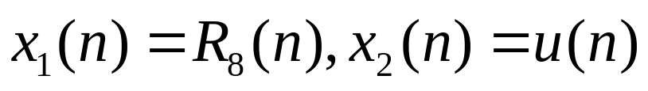
3． 实验内容及步骤
编制程序，包括产生输入信号、单位脉冲响应序列的子程序，用filter函数或conv函数求解系统输出响应的主程序。程序中要有绘制信号波形的功能。
（1） 给定一个低通滤波器的差分方程为
输入信号
① 求出系统的单位脉冲响应，画出其波形。
② 分别求出x₁(n)=R₈(n)和x₂(n)=u(n)的系统响应，并画出其波形

Slide 11
步骤：
产生输入信号
x1n=[1 1 1 1 1 1 1 1 zeros(1,50)]; %产生信号x1(n)=R8(n)
x2n=ones(1,128); %产生信号x2(n)=u(n)

Slide 12
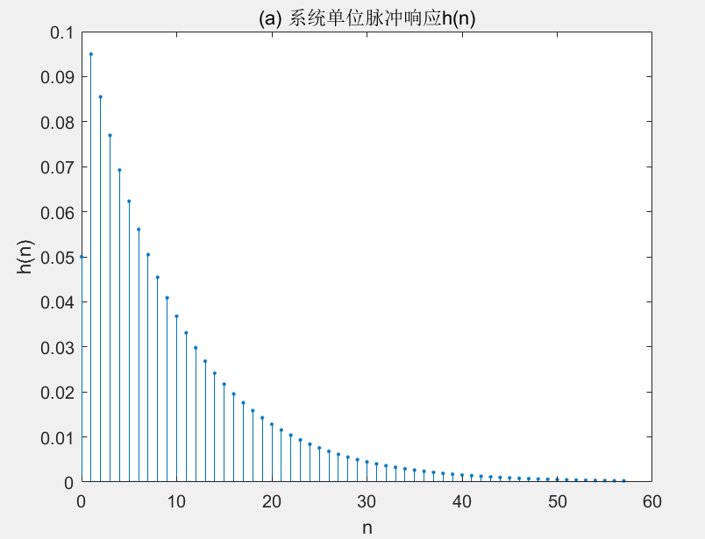
求系统单位脉冲响应
A=[1,-0.9];B=[0.05,0.05]; %系统差分方程系数向量B和A
hn=impz(B,A,58); %求系统单位脉冲响应h(n)
n=0:length(hn)-1;
stem(n,hn,'.');
xlabel('n');
ylabel('h(n)');
title('(a) 系统单位
脉冲响应h(n)');

Slide 13
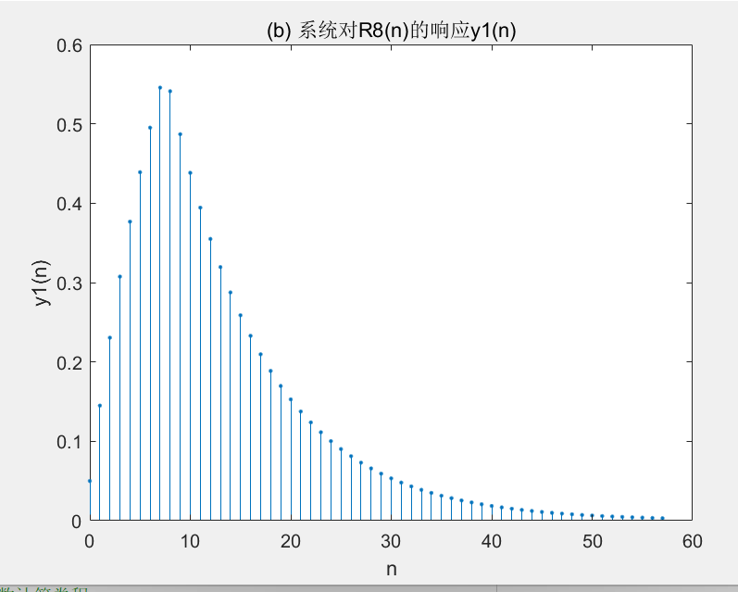
求x₁(n)=R₈(n)的系统响应，
y1n=filter(B,A,x1n); %求系统对x₁(n)的响应
n=0:length(y1n)-1;stem(n,y1n,'.'); xlabel('n'); ylabel('y1(n)');
title('(b) 系统对R8(n)的响应y1(n)');

Slide 14
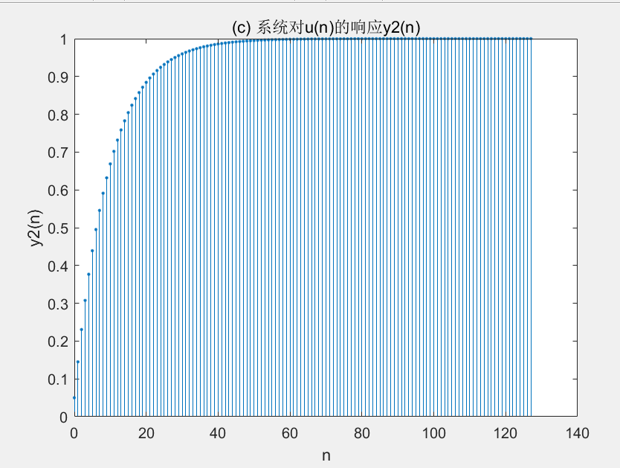
求x₂(n)=u(n)的系统响应，
y2n=filter(B,A,x2n); %求系统对x₂(n)的响应
n=0:length(y2n)-1; stem(n,y2n,'.'); xlabel('n'); ylabel('y2(n)');
title('(c) 系统对u(n)的响应y2(n)');

Slide 15
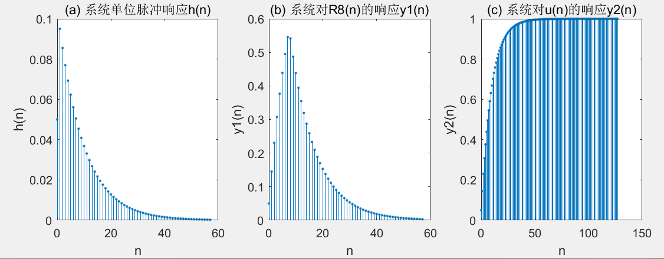
将三个图画在一起：使用Matlab的subplot指令
subplot(1,3,1); 代码1...
subplot(1,3,2); 代码2...
subplot(1,3,3); 代码3...

Slide 16
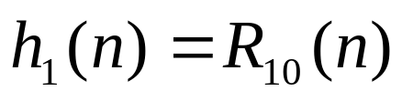

（2） 给定系统的单位脉冲响应为
用线性卷积法求x₁(n)=R₈(n)分别对系统h₁(n)和h₂(n)的输出响应，并画出波形。
对于LTI系统

Slide 17
步骤：
产生输入信号
x1n=[1 1 1 1 1 1 1 1 ]; %产生信号x1(n)=R8(n)
h1n=[ones(1,10) zeros(1,10)];
h2n=[1 2.5 2.5 1 zeros(1,10)];
利用conv函数计算线性卷积
y21n=conv(h1n,x1n);
y22n=conv(h2n,x1n);

Slide 18
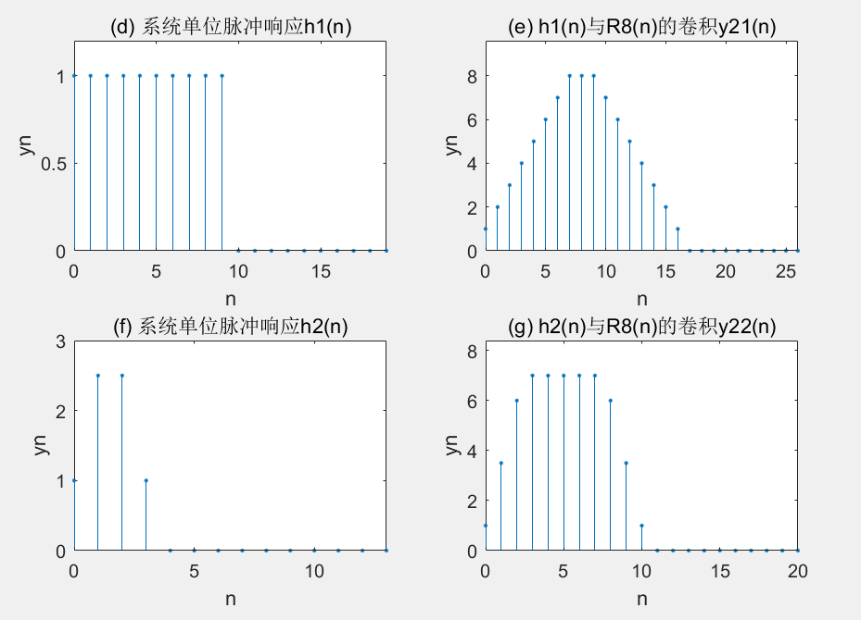

Slide 19
实验一: 时域采样和频域采样
（a）时域采样
1. 实验目的
时域采样理论与频域采样理论是数字信号处理中的重要理论。要求掌握模拟信号采样前后频谱的变化，以及如何选择采样频率才能使采样后的信号不丢失信息；要求掌握频率域采样会引起时域周期化的概念，以及频率域采样定理及其对频域采样点数选择的指导作用。

Slide 20

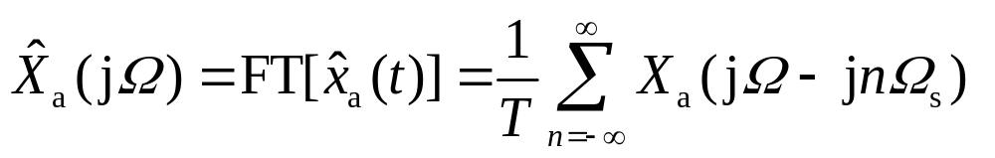
2. 实验原理与方法
时域采样定理的要点是：
① 对模拟信号x_{a}(t)以T进行时域等间隔理想采样，形成的采样信号的频谱 会以采样角频率Ω_{s}（Ω_{s}=2π/T）为周期进行周期延拓。公式为

Slide 21
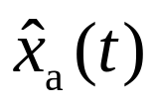
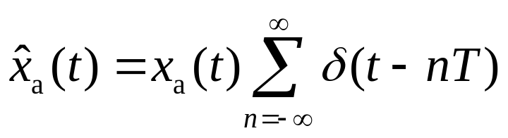
② 采样频率Ω_{s}必须大于等于模拟信号最高频率的两倍以上，才能使采样信号的频谱不产生频谱混叠。
利用计算机计算上式并不方便，下面我们导出另外一个公式，以便在计算机上进行实验。
理想采样信号 和模拟信号x_{a}(t)之间的关系为
对上式进行傅里叶变换，得到：

Slide 22
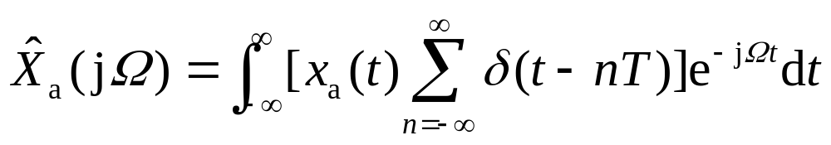
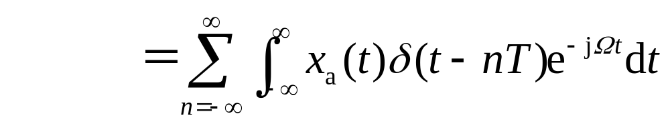
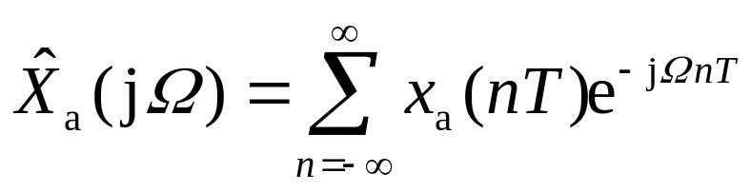
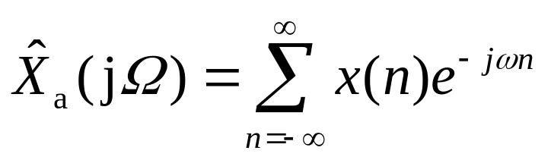
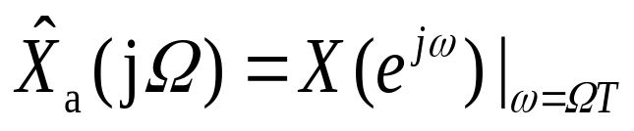
上式的积分号内，只有当t=nT时，才有非零值。因此：
在数值上x_{a}(nT)＝x(n)，再将ω=ΩT代入，得到：
上式的右边就是序列的傅里叶变换X(e^{jω})，即 （DTFT）

Slide 23
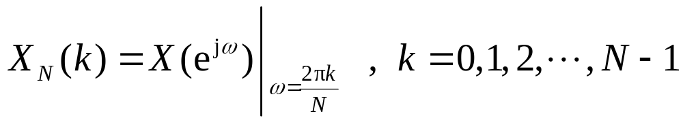
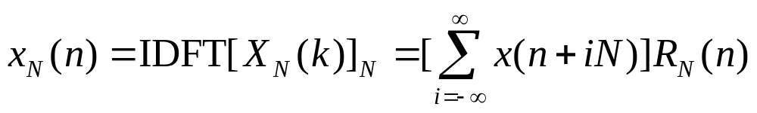
上式说明理想采样信号的傅里叶变换可用相应的采样序列的傅里叶变换得到，只要将自变量ω用ΩT代替即可。
频域采样定理的要点是：
① 对信号x(n)的频谱函数X(e^{jω})在［0，2π］上等间隔采样N点，得到:
则N点IDFT［X_{N}(k)］得到的序列就是原序列x(n)以N为周期进行周期延拓后的主值区序列，公式为

Slide 24
② 由上式可知，频域采样点数N必须大于等于时域离散信号的长度M(即N≥M)，才能使时域不产生混叠，则N点IDFT［X_{N}(k)］得到的序列x_{N}(n)就是原序列x(n), 即x_{N}(n)=x(n)。如果N>M，x_{N}(n)比原序列尾部多N－M个零点；如果N<M，则x_{N}(n)=IDFT［X_{N}(k)］发生了时域混叠失真，而且x_{N}(n)的长度N也比x(n)的长度M短，因此, x_{N}(n)与x(n)不相同。

Slide 25
在数字信号处理的应用中，只要涉及时域或者频域采样，都必须服从这两个采样理论的要点。对比时域采样原理和频域采样原理，得到一个有用的结论: 这两个采样理论具有对偶性，即“时域采样频谱周期延拓，频域采样时域信号周期延拓”。因此放在一起进行实验。

Slide 26
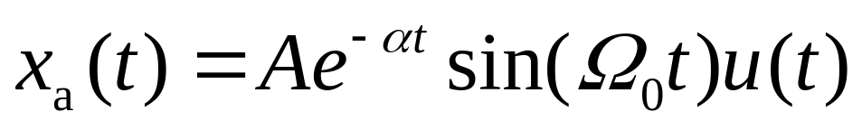

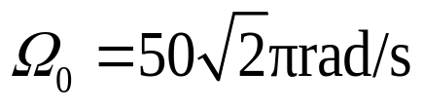
3. 实验内容及步骤
（1） 时域采样理论的验证。 给定模拟信号
式中, A=444.128， ， ，它的幅频特性曲线如图1所示。
现用DFT(FFT)求该模拟信号的幅频特性，以验证时域采样理论。

Slide 27
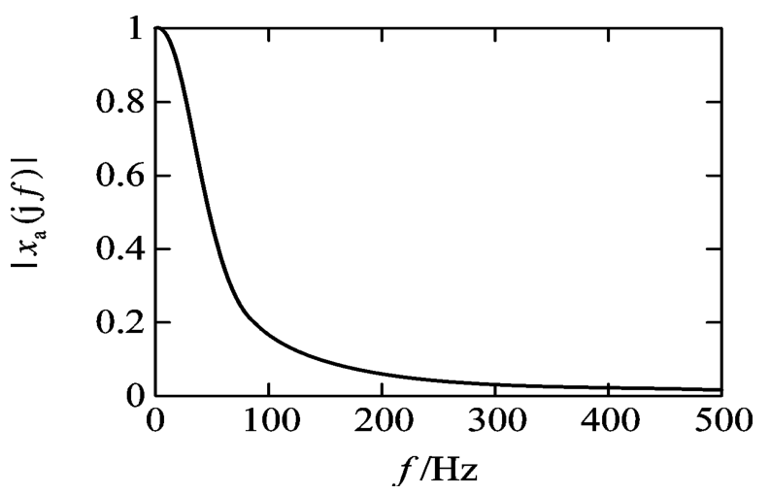
图1 x_{a}(t)的幅频特性曲线

Slide 28
按照x_{a}(t)的幅频特性曲线，选取三种采样频率，即F_{s}=1 kHz，300 Hz，200 Hz。观测时间选T_{p}=64 ms。
为使用DFT，首先用下面的公式产生时域离散信号，对三种采样频率，采样序列按顺序用x₁(n)、 x₂(n)、x₃(n)表示。
因为采样频率不同，得到的x₁(n)、 x₂(n)、x₃(n)的长度不同， 长度（点数）用公式N=T_{p}×F_{s}计算。选FFT的变换点数为M=64，序列长度不够64的尾部加零。

Slide 29
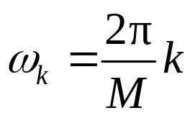
X(k)=FFT[x(n)] ， k=0,1,2,3,…,M－1
式中, k代表的频率为
要求： 编写实验程序，计算x₁(n)、 x₂(n)和x₃(n)的幅度特性，并绘图显示。观察分析频谱混叠失真。

Slide 30
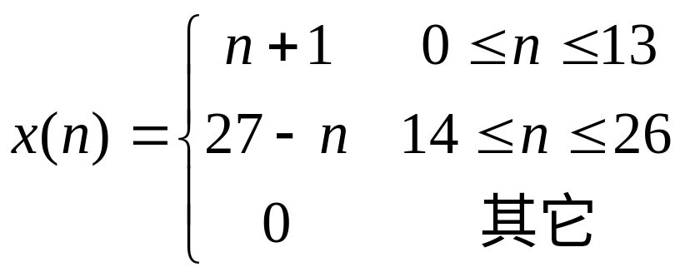
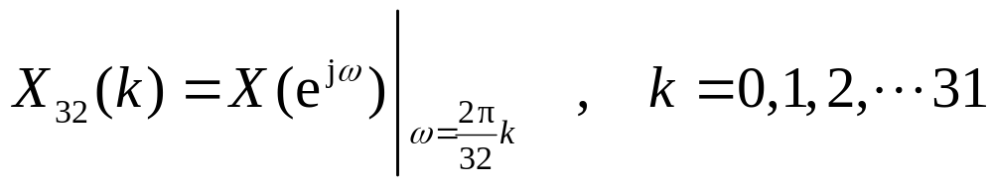
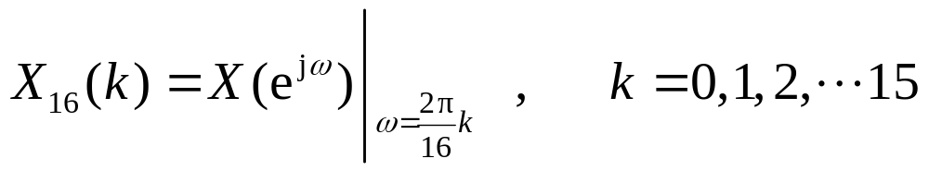
(2) 频域采样理论的验证。
给定信号如下：
编写程序分别对频谱函数X(e^{jω})=FT［x(n)］在区间［0, 2π］上等间隔采样32点和16点，得到X₃₂(k)和X₁₆(k)：

Slide 31
再分别对X₃₂(k)和X₁₆(k)进行32点和16点IFFT，得到x₃₂(n)和x₁₆(n)：
分别画出X(e^{jω})、X₃₂(k)和Ｘ₁₆(k)的幅度谱，并绘图显示x(n)、x₃₂(n)和x₁₆(n)的波形，进行对比和分析，验证总结频域采样理论。

Slide 32
提示： 频域采样用以下方法容易编程实现。
(1) 直接调用MATLAB函数fft计算X₃₂(k)=FFT［x(n)］₃₂就得到X(e^{jω})在［0, 2π］的32点频率域采样X₃₂(k)。
(2) 抽取X₃₂(k)的偶数点即可得到X(e^{jω})在［0, 2π］的16点频率域采样X₁₆(k)，即X₁₆(k)=X₃₂(2k), k=0, 1, 2, …, 15。
(3) 当然, 也可以按照频域采样理论，先将信号x(n)以16为周期进行周期延拓，取其主值区（16点），再对其进行16点DFT(FFT), 得到的就是X(e^{jω})在［0, 2π］的16点频率域采样X₁₆(k)。

Slide 33
4. 实验报告及要求
(1) 编写运行程序, 附要求显示的图形。
(2) 对实验结果进行简单分析。
(3) 附上程序清单和相关注释。
实验报告发送至：donglm@nwpu.edu.cn
文件名标注好姓名和学号

